Slide 1



Bích
Măng Non
Măng Non

Slide 2



Slide 3
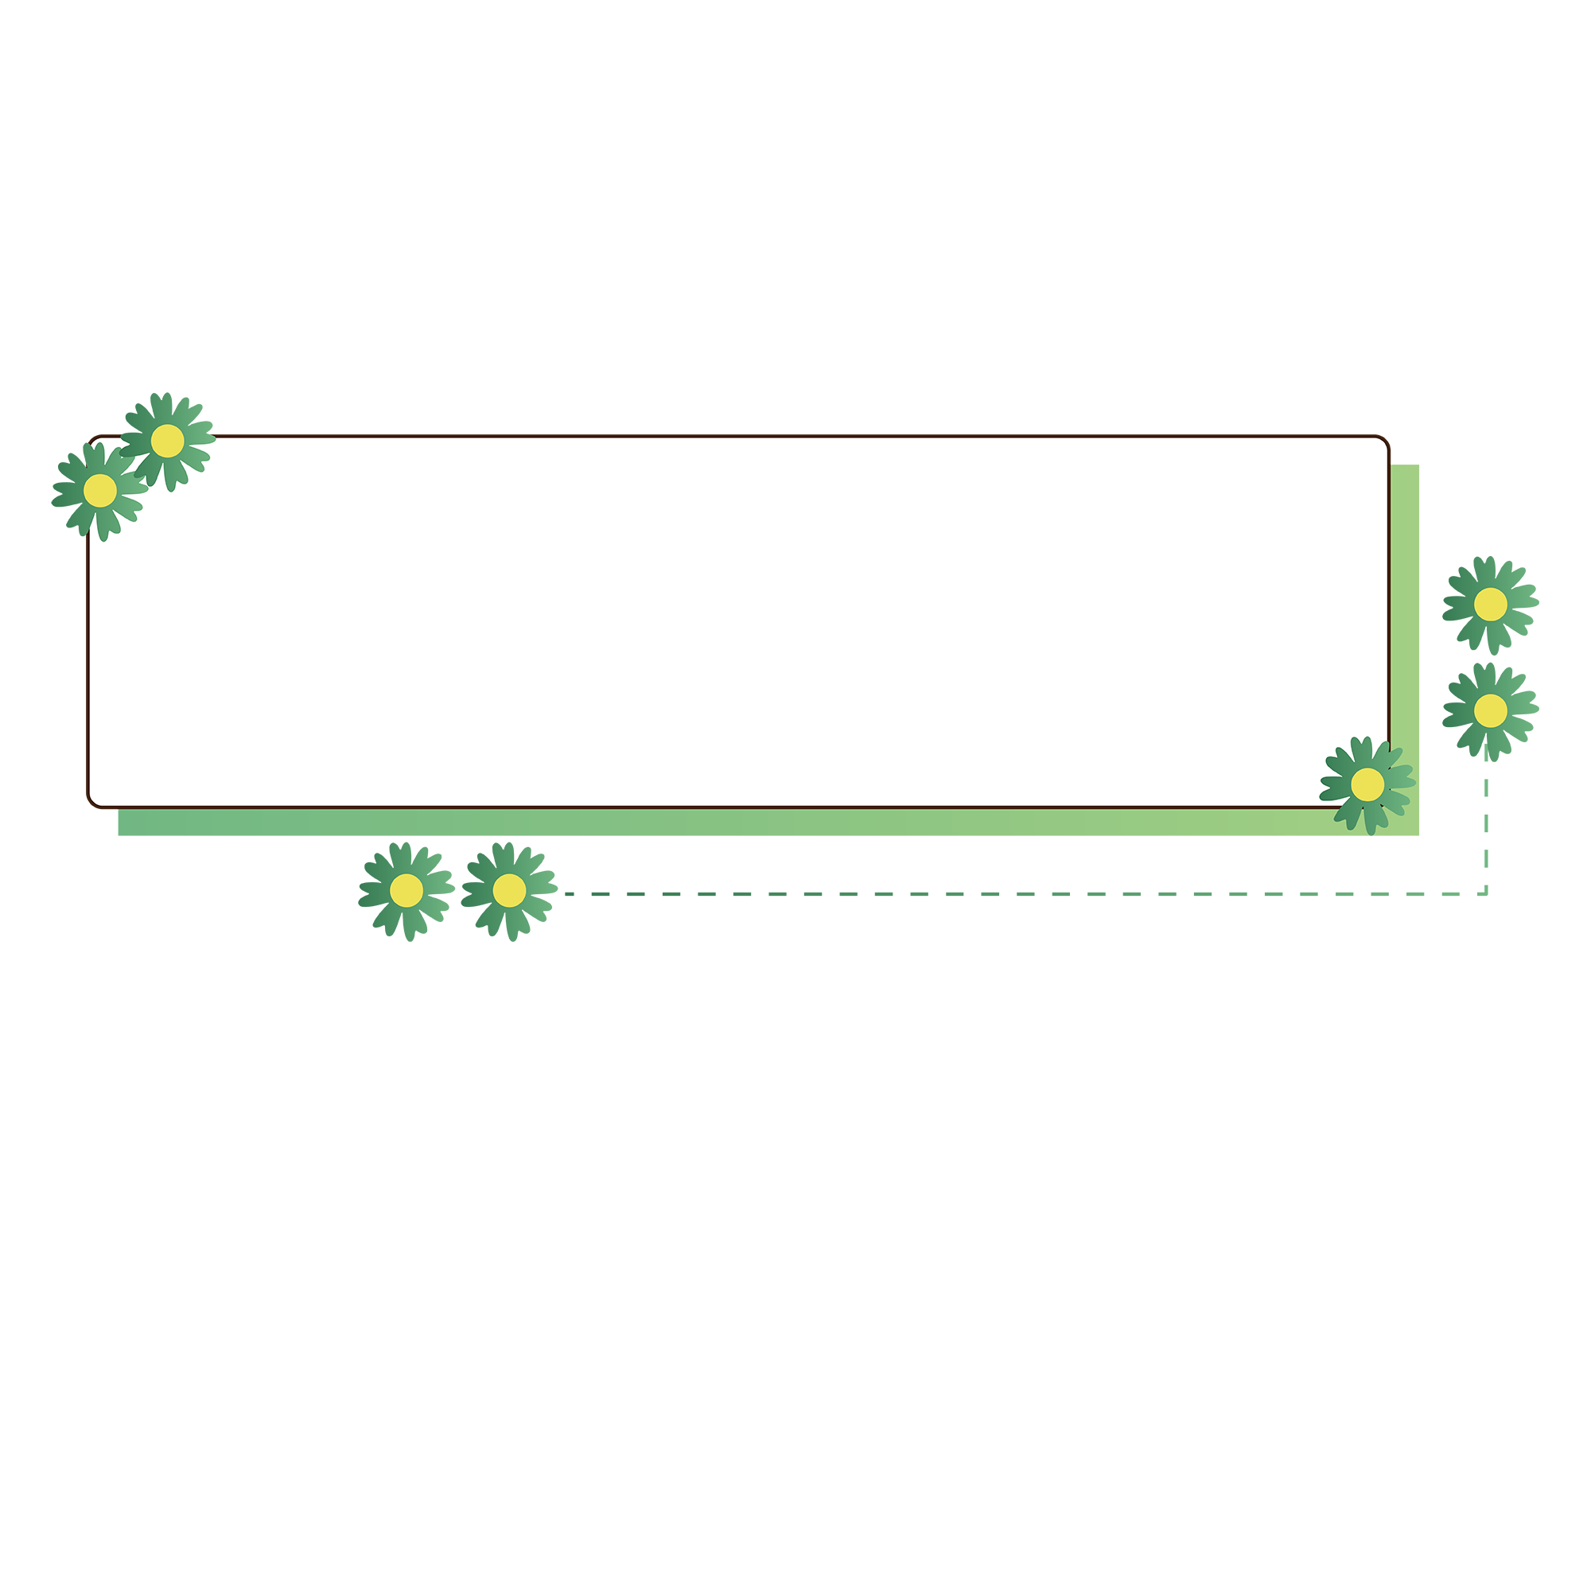

Nếu có thời gian rảnh rỗi, em sẽ làm gì? (vẽ, sáng tác thơ, làm đồ chơi,…) Vì sao em thích làm việc đó?

Slide 4
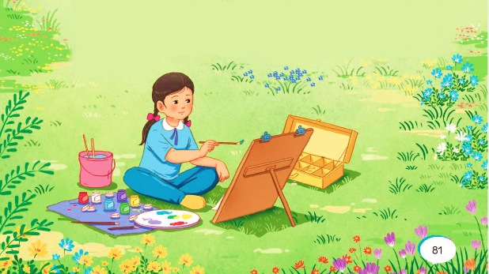



Slide 5



- Đọc đúng từ ngữ, câu, đoạn và toàn bộ câu chuyện Đồng cỏ nở hoa.
- Biết đọc lời người dẫn chuyện, lời nói của các nhân vật Bống, ông họa sĩ trong câu chuyện với giọng điệu phù hợp.
- Nhận biết được đặc điểm của nhân vật thể hiện qua điệu bộ, hành động, suy nghĩ,… nhận biết được cách liên tưởng, so sánh,... trong việc xây dựng nhân vật. Hiểu điều tác giả muốn nói qua câu chuyện: Đam mê hội họa sẽ đem đến niềm vui cho các bạn nhỏ.

Slide 6

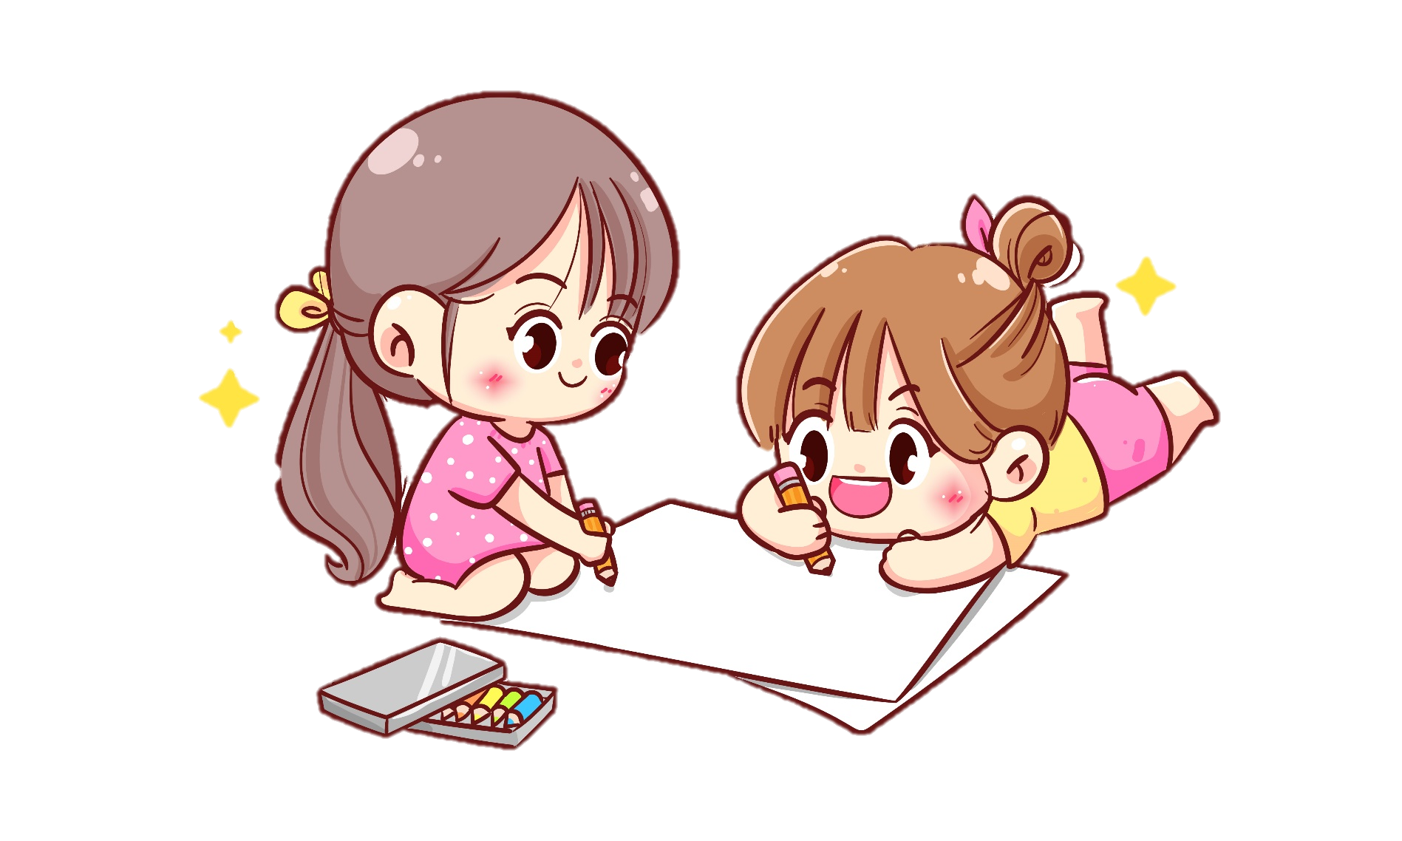

Slide 7

Bống là một cô bé có tài hội hoạ. Người phát hiện ra điều này trước nhất là bác Lan, chị gái của bố Bống. Thực ra, lúc đầu bác Lan chỉ thấy hơi là lạ, vì con bé mới học tiểu học mà sao nó lại mê vẽ thế. Nó vẽ như người ta thở, như người ta nhìn, như người ta nghe. Nó vẽ các nàng tiên, các cô công chúa, các chàng công tử.
Cái Bống rất hay vẽ, nhưng đáng chú ý hơn là nó vẽ rất giống. Con mèo Kết ra con mèo Kết. Con chó Lu ra con chó Lu. Cây cau ra cây cau. Bố Lít nó ra bố Lít. Mẹ Phít nó cũng chẳng lẫn được với ai, cái mặt tròn như đồng xu với hai con mắt lá răm.

Slide 8
Bác Lan đưa tranh của Bống cho ông hoạ sĩ Phan xem để hỏi ý kiến. Ông hoạ sĩ xem cả xấp tranh vẽ con chó, con mèo, cây cau, chân dung bố và mẹ Bống thì tặc tặc lưỡi trầm trổ:“Chà chà! Vẽ như đồng cỏ đến kì nở hoa! Vẽ được lắm, được lắm!”. Đoạn, ông nói: “Còn những bức nào nữa, cho ông xem với nào!”. Bống đưa cho ông cả tập tranh giấu trong cặp. Ông trố mắt, chỉ từng bức:
- Sao dưới bụng con gà mái mẹ lại có một hàng chấm chấm?
- Đó là tí của nó ạ. Không có tí, gà con bú mẹ sao được ạ.
- Thế con chuột nhắt đứng cạnh cái vòng tròn có hai chóp nhọn là cái gì?
- Là lưng con mèo. Ý cháu là... hỡi tên chuột kia, mi hãy giờ hồn, mèo chưa quay đầu lại đâu!
(Theo Ma Văn Kháng)

Slide 9


Bài được chia làm mấy đoạn?
Bài được chia làm 3 đoạn.

Slide 10

1
Từ đầu đến … các chàng hoàng tử.
2
Tiếp theo đến… hai con mắt lá răm
3
Đoạn còn lại.

Slide 11
Bống là một cô bé có tài hội hoạ. Người phát hiện ra điều này trước nhất là bác Lan, chị gái của bố Bống. Thực ra, lúc đầu bác Lan chỉ thấy hơi là lạ, vì con bé mới học tiểu học mà sao nó lại mê vẽ thế. Nó vẽ như người ta thở, như người ta nhìn, như người ta nghe. Nó vẽ các nàng tiên, các cô công chúa, các chàng công tử.
Cái Bống rất hay vẽ, nhưng đáng chú ý hơn là nó vẽ rất giống. Con mèo Kết ra con mèo Kết. Con chó Lu ra con chó Lu. Cây cau ra cây cau. Bố Lít nó ra bố Lít. Mẹ Phít nó cũng chẳng lẫn được với ai, cái mặt tròn như đồng xu với hai con mắt lá răm.

Slide 12
Bác Lan đưa tranh của Bống cho ông hoạ sĩ Phan xem để hỏi ý kiến. Ông hoạ sĩ xem cả xấp tranh vẽ con chó, con mèo, cây cau, chân dung bố và mẹ Bống thì tặc tặc lưỡi trầm trồ: “Chà chà! Vẽ như đồng cỏ đến kì nở hoa! Vẽ được lắm, được lắm!”. Đoạn, ông nói: “Còn những bức nào nữa, cho ông xem với nào!”. Bống đưa cho ông cả tập tranh giấu trong cặp. Ông trố mắt, chỉ từng bức:
- Sao dưới bụng con gà mái mẹ lại có một hàng chấm chấm?
- Đó là tí của nó ạ. Không có tí, gà con bú mẹ sao được ạ.
- Thế con chuột nhắt đứng cạnh cái vòng tròn có hai chóp nhọn là cái gì?
- Là lưng con mèo. Ý cháu là... hỡi tên chuột kia, mi hãy giờ hồn, mèo chưa quay đầu lại đâu!
(Theo Ma Văn Kháng)

Slide 13


Slide 14

xấp tranh
tặc lưỡi
chóp nhọn
trầm trồ

Slide 15

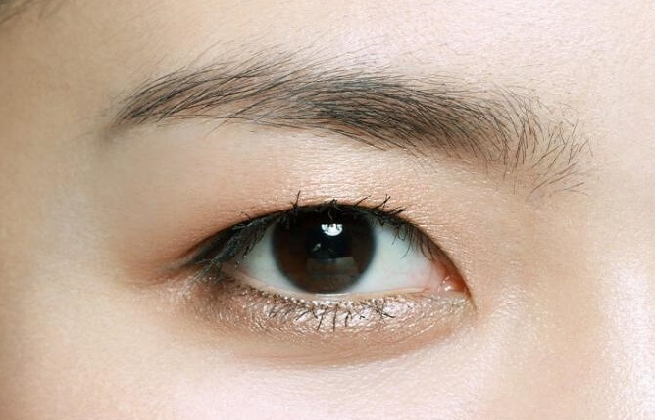
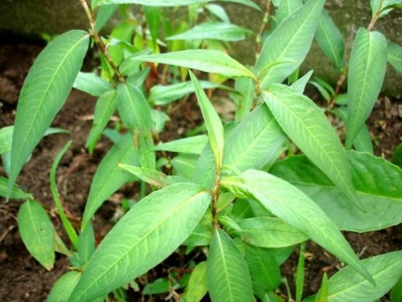
- Mắt lá răm: Mắt một mí nhưng tròng to, đuôi mắt dài và sắc trông như đuôi của lá răm.

Slide 16
- Xấp tranh: nhiều bức tranh cùng loại, xếp chồng lên nhau một cách ngay ngắn.
- Giờ hồn: có ý nói phải coi chừng, mang tính đe doạ.

Slide 17



Slide 18
1. Tài năng hội hoạ của Bống được giới thiệu như thế nào ở đoạn mở đầu?
Bống là một cô bé có tài hội hoạ. Người phát hiện ra điều này trước nhất là bác Lan, chị gái của bố Bống. Thực ra, lúc đầu bác Lan chỉ thấy hơi là lạ, vì con bé mới học tiểu học mà sao nó lại mê vẽ thế. Nó vẽ như người ta thở, như người ta nhìn, như người ta nghe. Nó vẽ các nàng tiên, các cô công chúa, các chàng công tử.

Slide 19
2. Điều đáng chú ý trong những bức tranh Bống vẽ là gì?
Điều đáng chú ý trong những bức tranh Bống vẽ là Bống vẽ rất giống. Con mèo Kết ra con mèo Kết. Con chó Lu ra con chó Lu. Cây cau ra cây cau. Bố Lít nó ra bố Lít. Mẹ Phít nó cũng chẳng lẫn được với ai, cái mặt tròn như đồng xu với hai con mắt lá răm.

Slide 20


3. Em hiểu thế nào về nhận xét của ông hoạ sĩ Phan đối với tranh Bống vẽ: “Chà chà! Vẽ như đồng cỏ đến kì nở hoa!"? Chọn câu trả lời dưới đây hoặc nêu ý kiến của em.
A. Khen tranh của Bống vẽ rất sinh động, tự nhiên.
B. Khen Bống có năng khiếu vẽ tranh.
C. Dự đoán Bống sẽ là một hoạ sĩ tài năng trong tương lai.

Slide 21
4. Những chi tiết nào trong bài cho thấy Bống có trí tưởng tượng rất phong phú?
- Khi được họa sĩ hỏi: “Sao dưới bụng con gà mái mẹ lại có một hàng chấm chấm?”. Bống trả lời: “Đó là tí của nó ạ. Không có tí, gà con bú mẹ sao được ạ.”
- Khi được hỏi: “Thế con chuột nhắt đứng cạnh cái vòng tròn có hai chóp nhọn là cái gì?”. Bống trả lời: “Là lưng con mèo. Ý cháu là... hỡi tên chuột kia, mi hãy giờ hồn, mèo chưa quay đầu lại đâu!”

Slide 22
5. Em có ấn tượng với nhân vật nào trong các bức vẽ của Bống? Vì sao?
Ví dụ
Em có ấn tượng với nhân vật chuột nhắt trong các bức vẽ của Bống. Vì chuột nhắt đang đứng trên đầu con mèo rất dũng cảm.

Slide 23
NỘI DUNG BÀI
Đam mê hội họa sẽ đem đến niềm vui cho các bạn nhỏ.

Slide 24



Slide 25
1. Tìm nghĩa ở cột B phù hợp với mỗi từ ở cột A.
A
B
Tạo ra những giá trị mới về vật chất hoặc tinh thần
sáng tác
sáng tạo
Nghĩ và chế tạo ra cái trước đó chưa từng có
sáng chế
Làm ra tác phẩm văn học, nghệ thuật

Slide 26
2. Đặt 1 – 2 câu với từ ở cột A, bài tập 1.
M: Nhà thơ Phạm Hổ sáng tác nhiều bài thơ hay cho thiếu nhi.
sáng tác
- Trong giờ mĩ thuật, cô giáo cho học sinh thỏa sức sáng tạo.
sáng tạo
- Trong cuộc thi khoa học kĩ thuật, An đã sáng chế ra một dụng cụ nông nghiệp mới.
sáng chế

Slide 27

- Luyện đọc lại bài.
- Chia sẻ câu chuyện với người thân.

Slide 28



Slide 30



Bích
Măng Non
Đồng cỏ
Đồng cỏ
nở hoa
nở h a
Măng Non

